Slide 1
2º SEMINÁRIO DE GERENCIAMENTO DE RESÍDUOS DE SERVIÇOS DE SAÚDE - COPAGRESS
Coleta Seletiva: Recicláveis e Seus Desafios!
Wemersson Oliveira Daniel
dezembro 2025

Slide 2
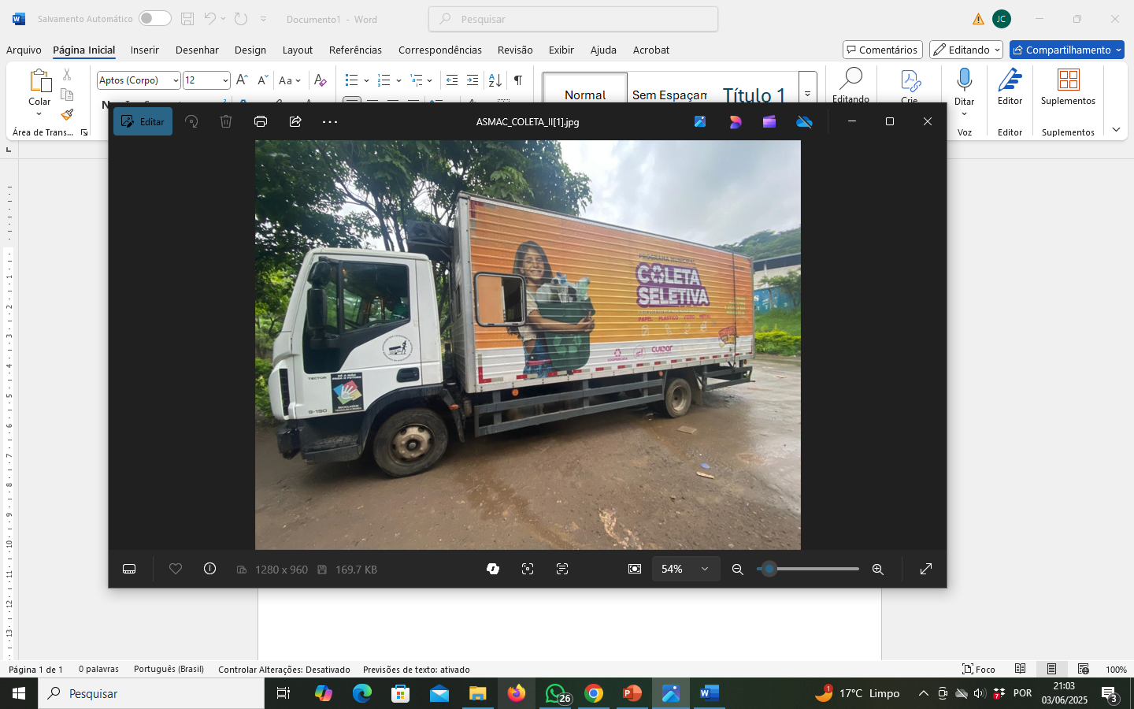
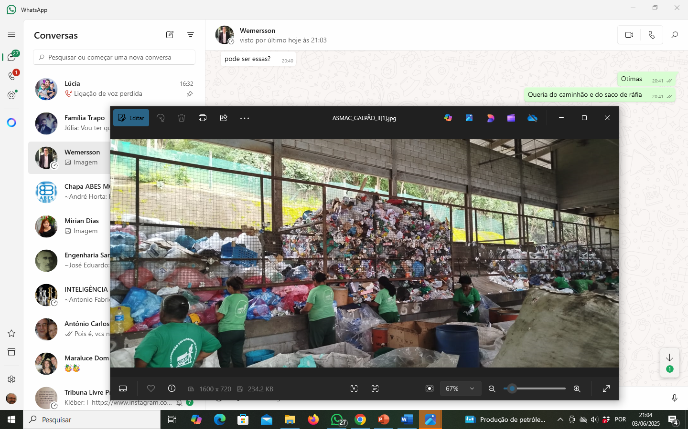
ASMAC - COLETA – 2024
PORTA A PORTA / PONTO A PONTO / MISTA
1 – CAMINHÃO BAÚ : PR / PN
2 - CAMINHÃO BAÚ: PN
3 - CAMINHÃO BAÚ: PR / PN
4 – CAMINHÃOBAÚ - MISTA
- Coletado Kg = 1.658.988
- Percorrido Km = 50.419
COOPERCATA - COLETA – 2024
PORTA A PORTA / PONTO A PONTO
1 - CAMINHÃO BAÚ: PR / PN
2 - CAMINHÃO BAÚ: PR / PN
- Coletado Kg = 996.971
- Percorrido Km = 32.022

Slide 3
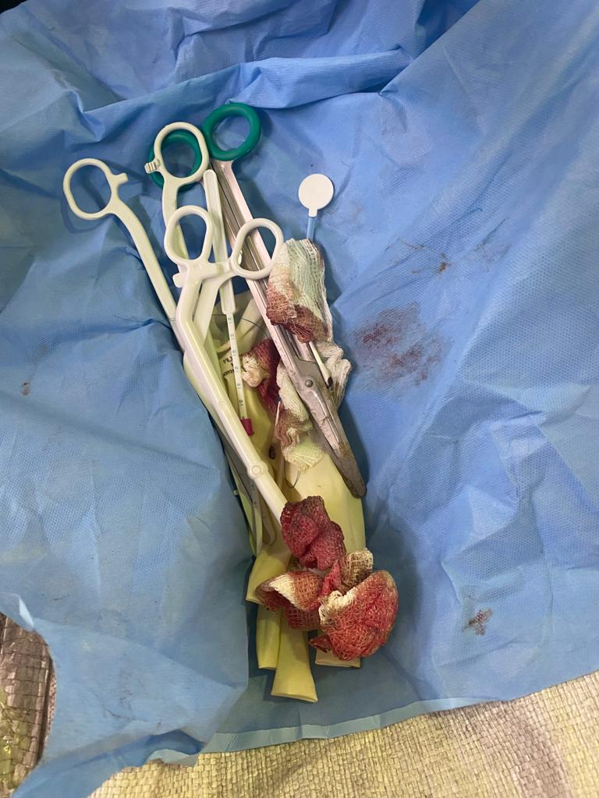
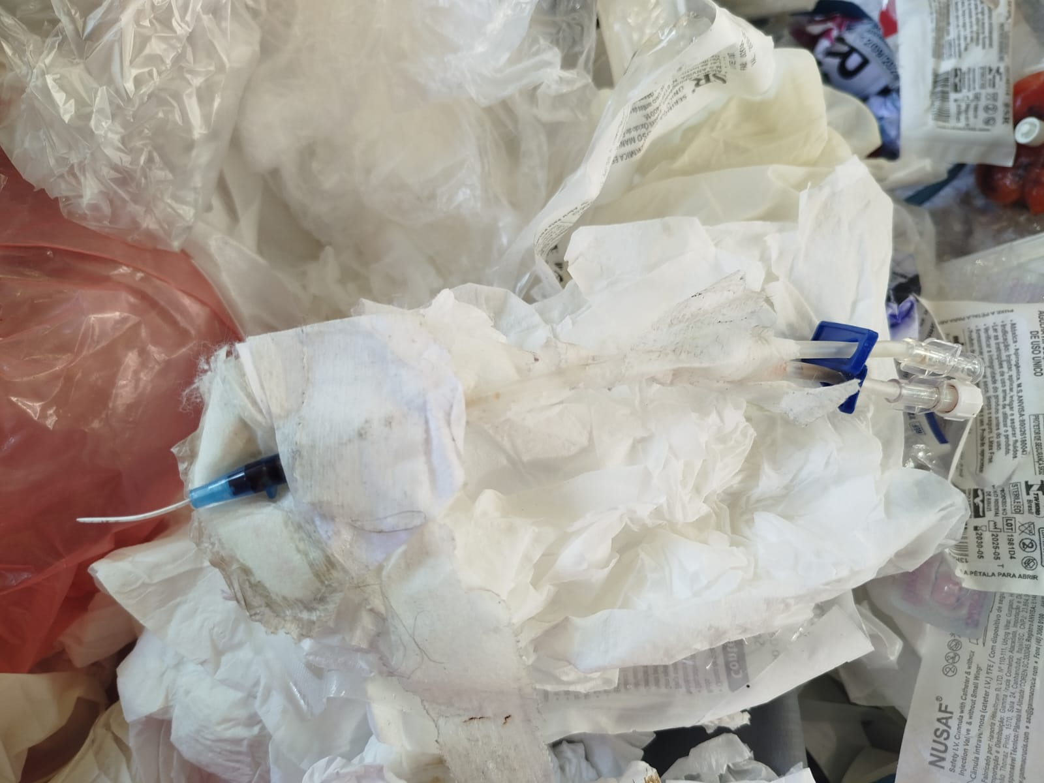

Slide 4
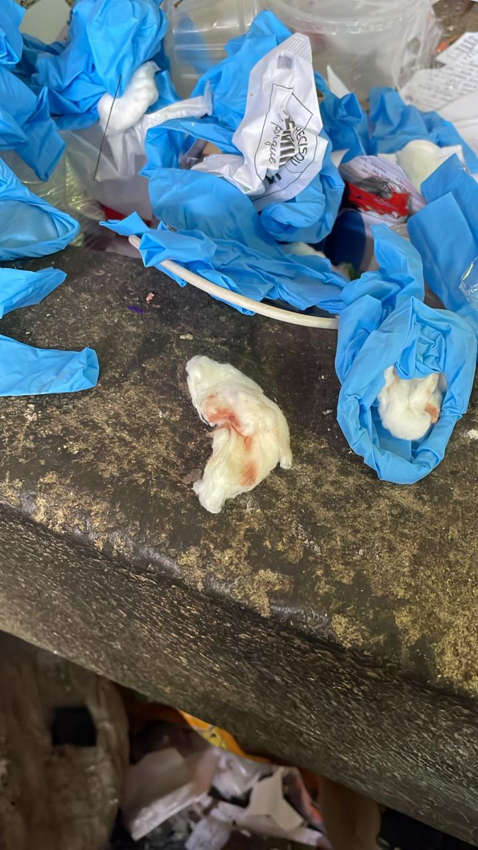
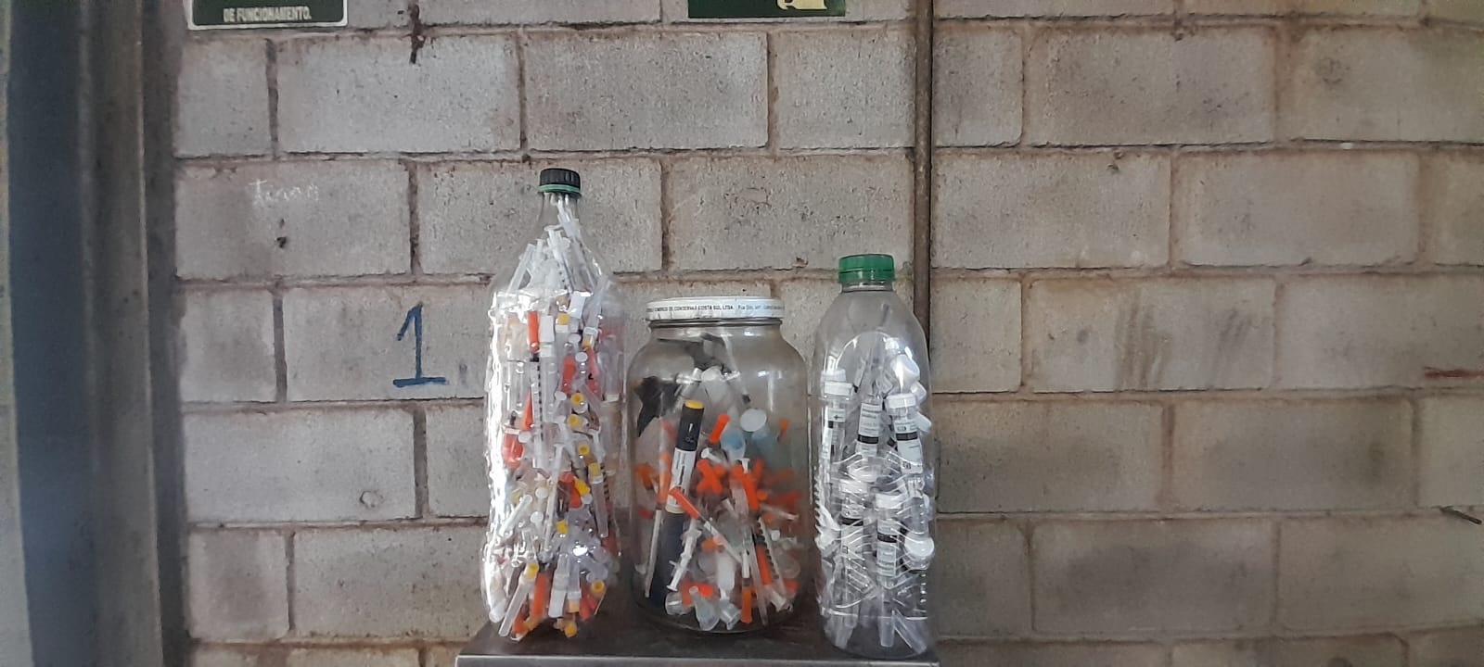

Slide 5
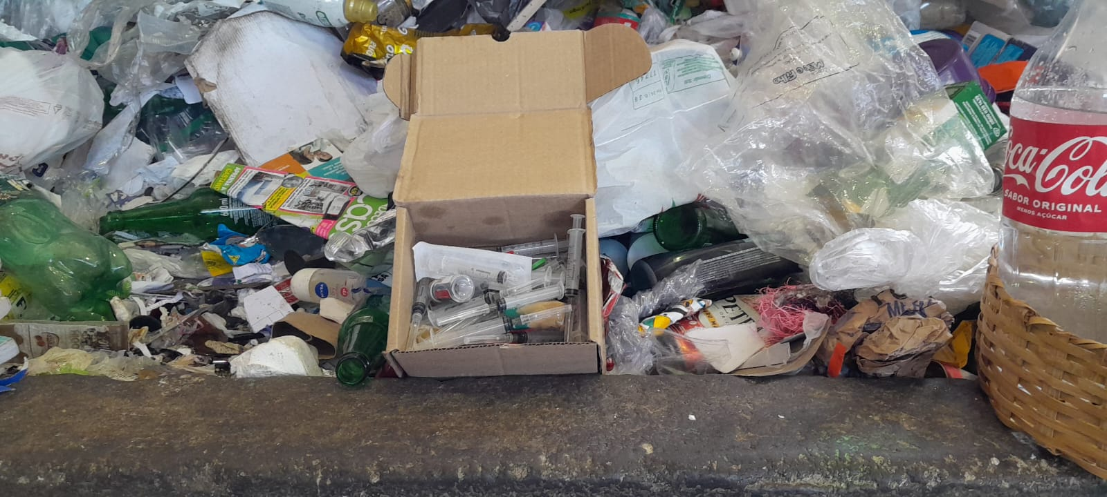
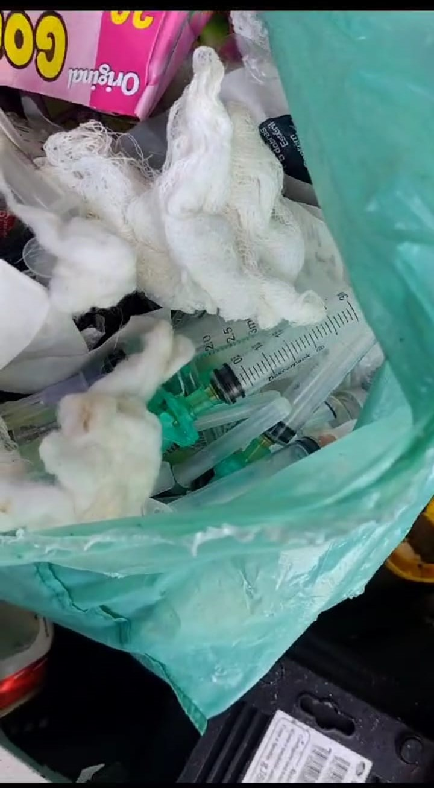

Slide 6
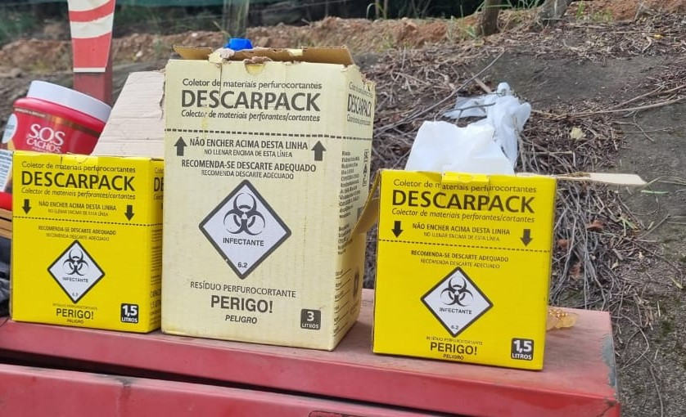
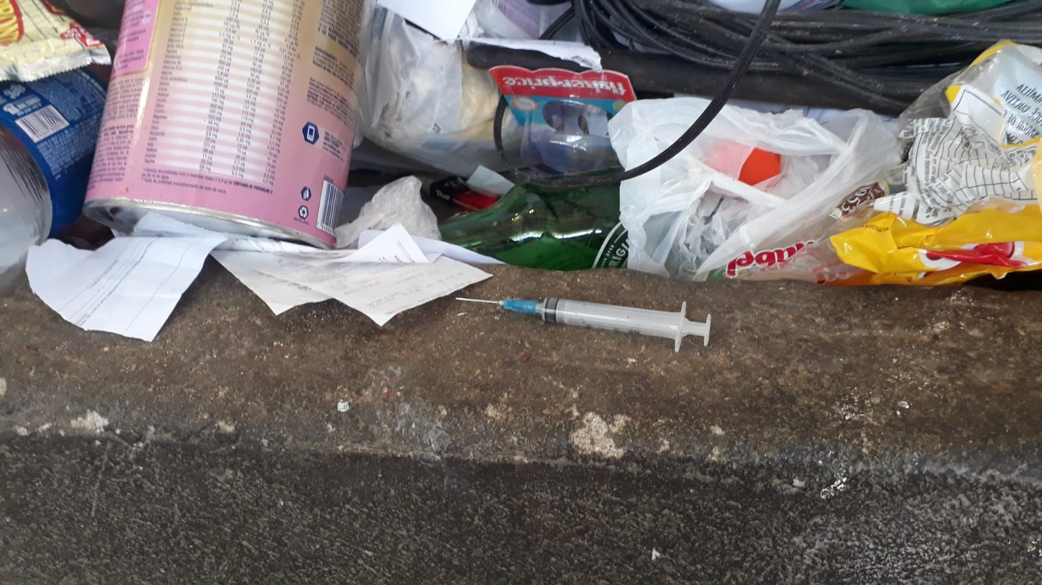

Slide 7
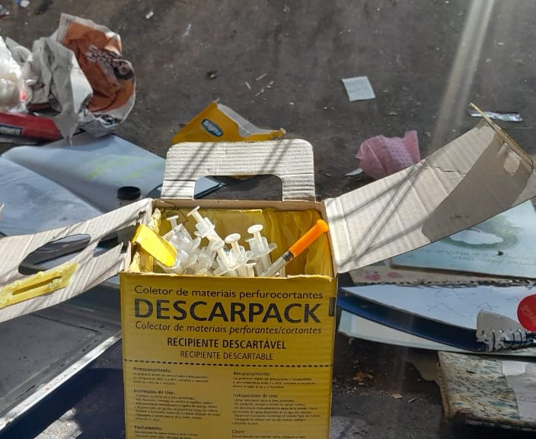
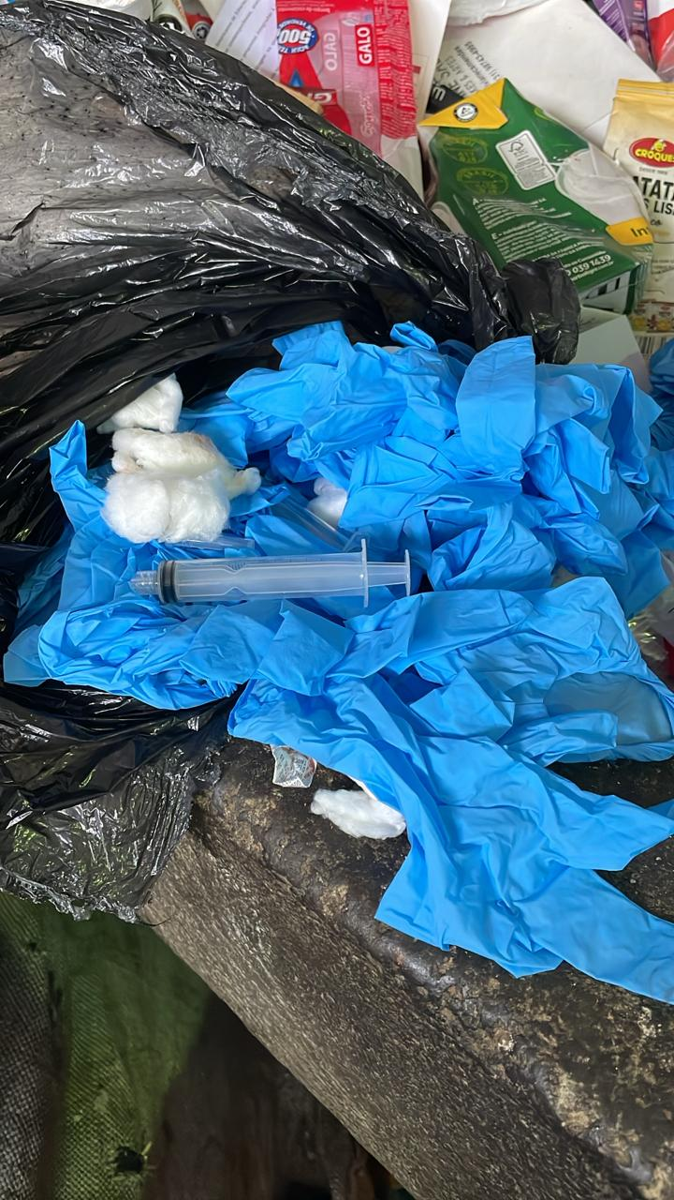

Slide 8
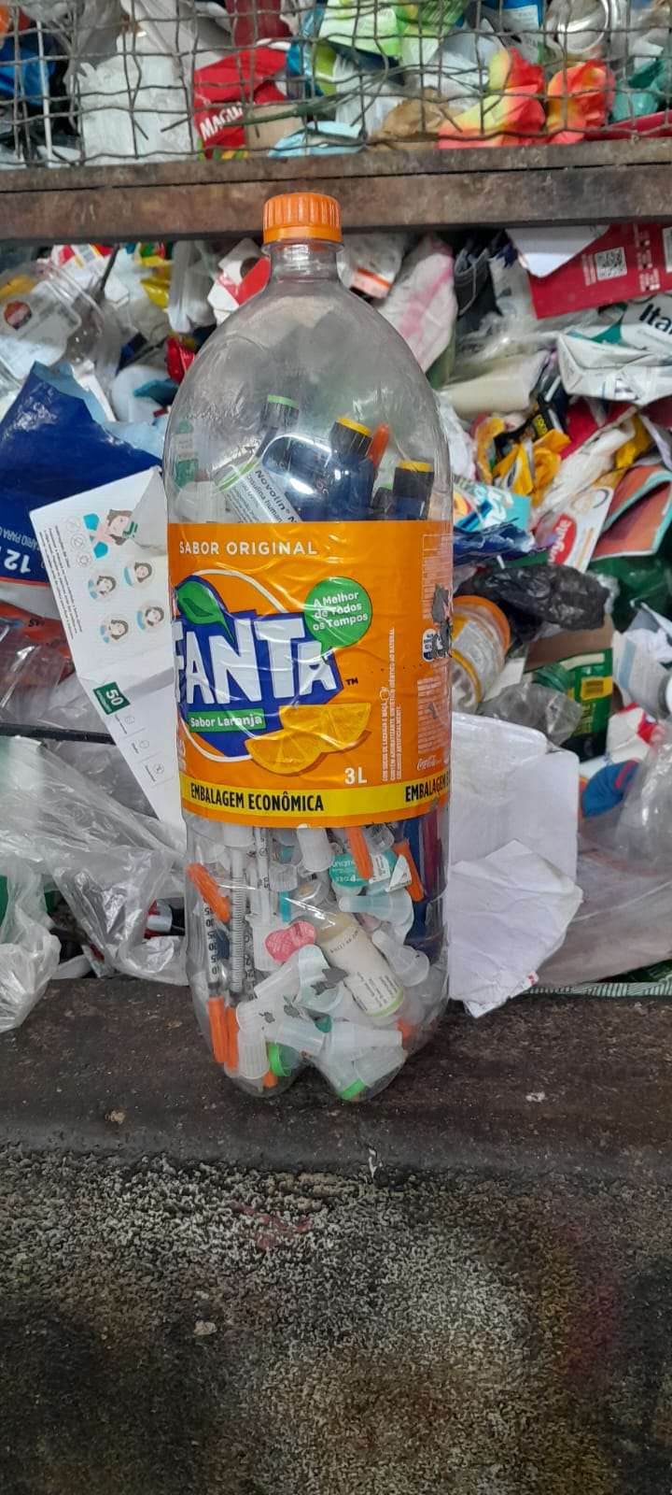
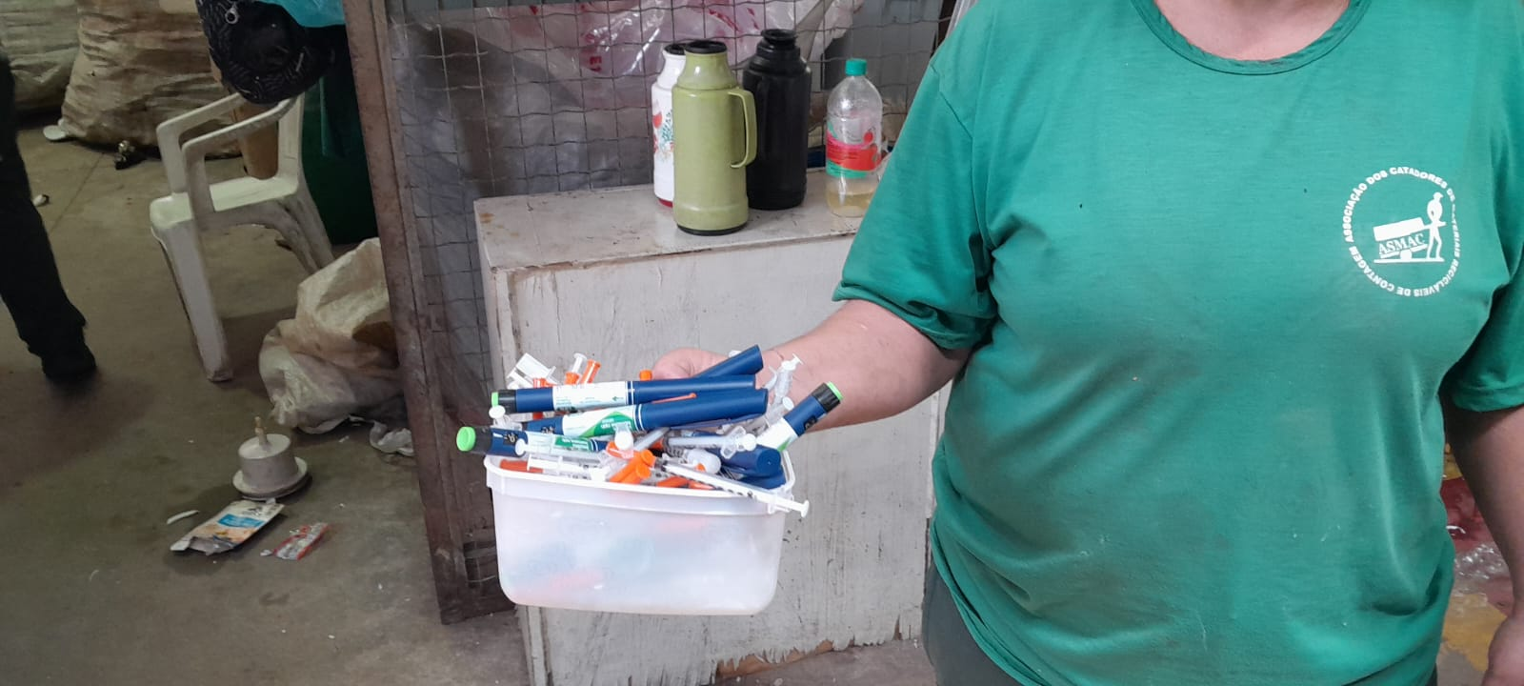
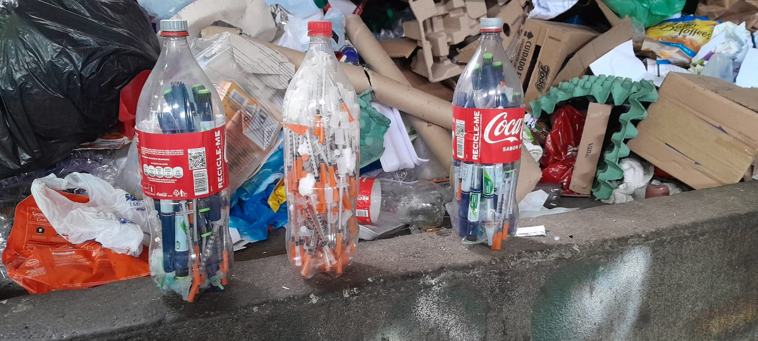

Slide 9
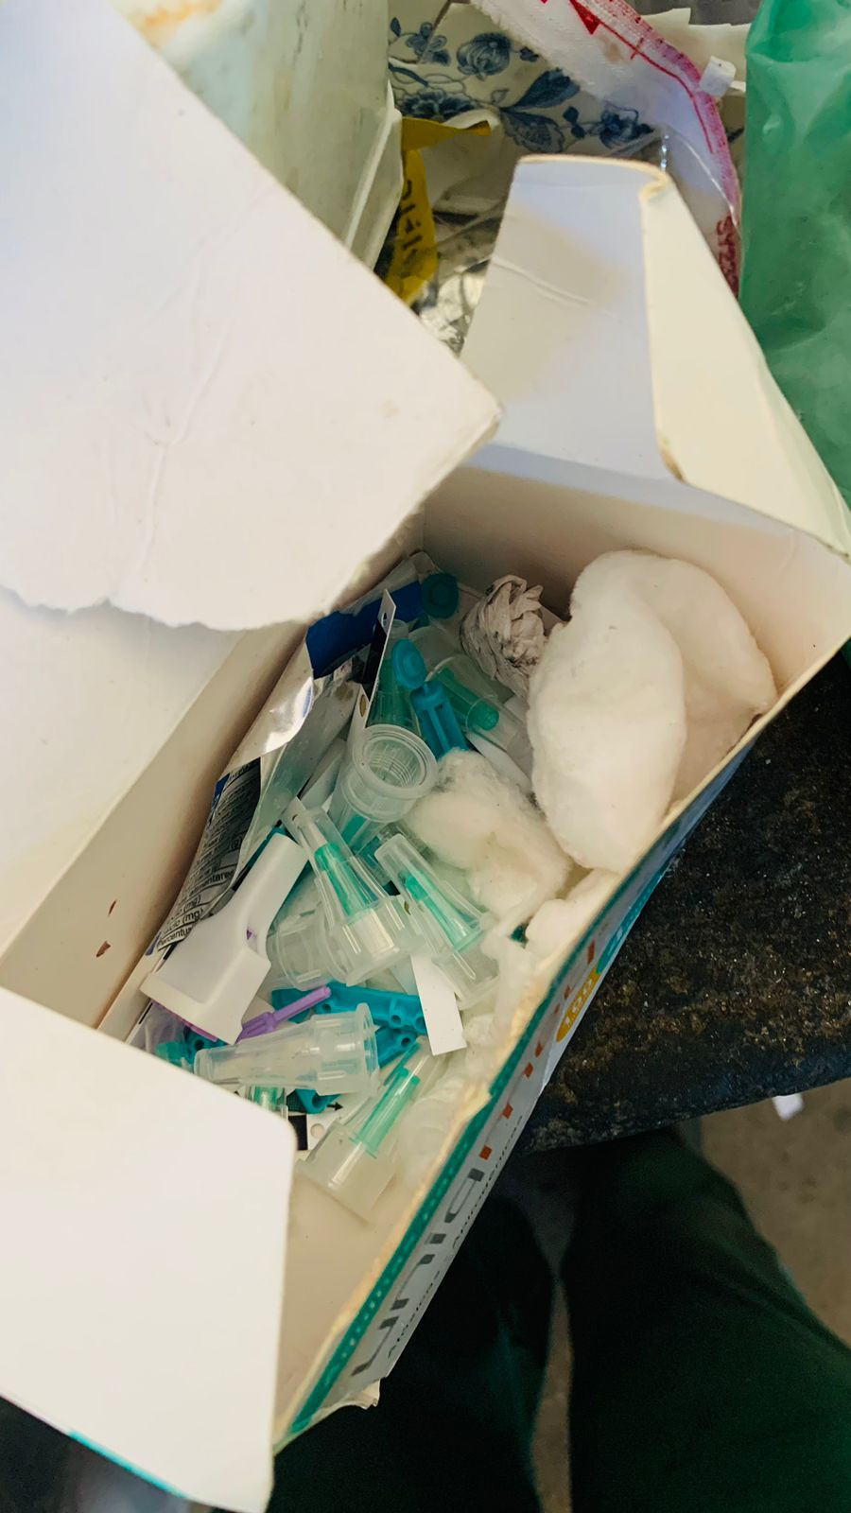
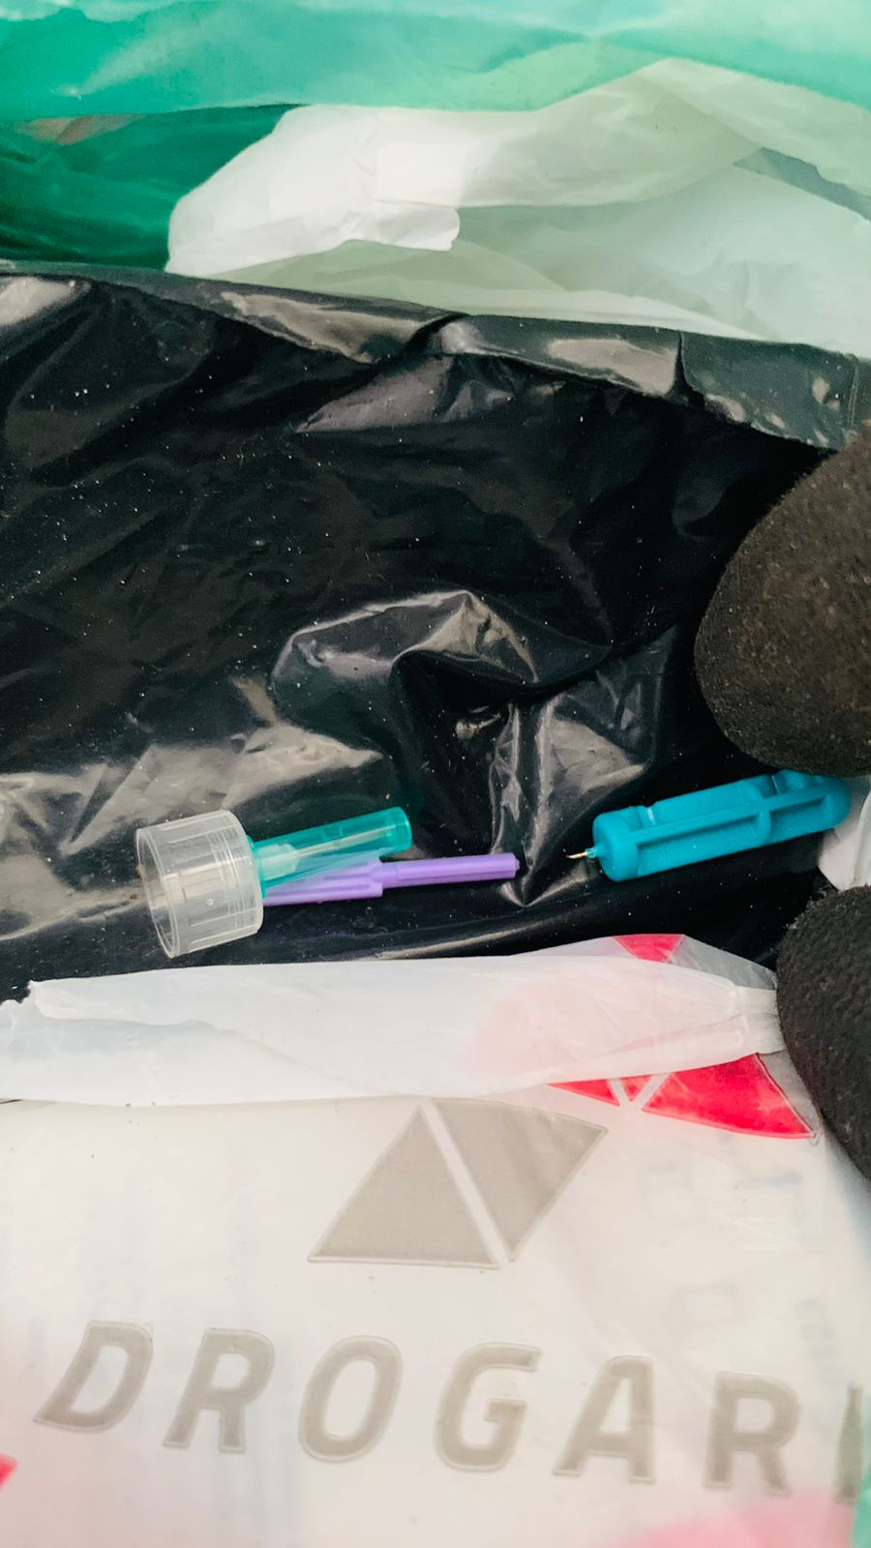
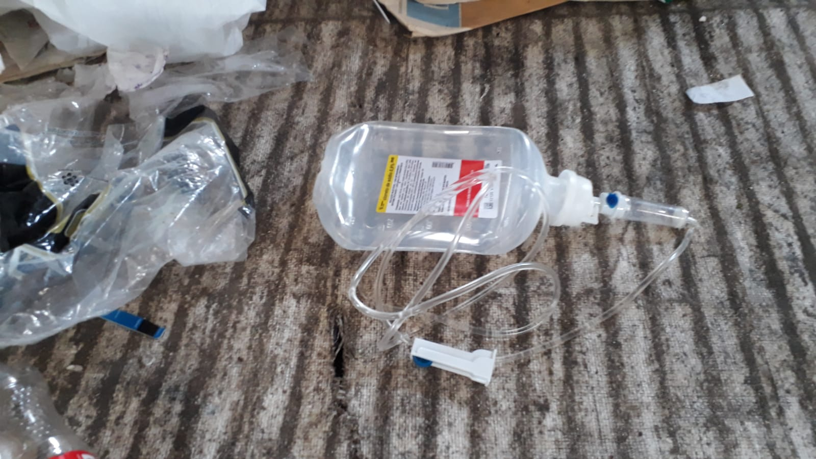

Slide 10
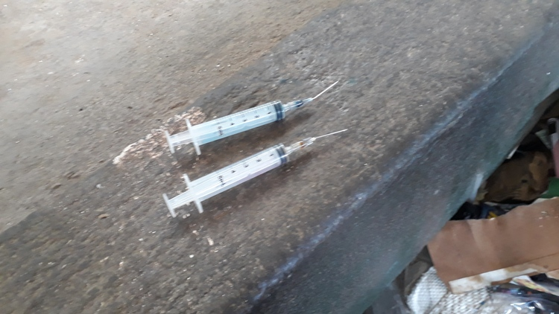

Slide 11
ACIDENTES – TRIAGEM / SEPARAÇÃO: 2023 - 2025
9 - Associadas (Perfuro Cortante – Seringas / Agulhas);
Todas Passaram Pela UPA de Referência, Tomaram Coquetel (Anti Doenças Infecciosas) e Fizeram Exames de Sangue Durante 6 Meses;
Todas Relataram Grande Constrangimento ao Passar Por Essa Situação;
Afastamento da Vida Intima Com Seus Companheiros e o Cuidado Nesse Período de Tratamento Com a Família (Filhos e Outros);
Muitas Tem Problemas de Depressão, Ansiedade e Medo Nesse Período;
Algumas Não Relatam o Ocorrido;
Já Tiveram o Acidente mais de Uma Vez;
Tem Afastamento do Trabalho e Ficam Sem Renda (INSS é Recolhido);
TODAS USAM LUVAS DE PROTEÇÃO (EPI);
ESSA SITUAÇÃO ACONTECE PRATICAMENTE EM TODOAS AS ASSOCIAÇÕES E COOPERATIVAS DE MATERIAIS RECICLÁVEIS.

Slide 12
COPAGRESS - DEZEMBRO 2025
Vamos Participar da Coleta Seletiva com Responsabilidade!
Obrigado !
ASMAC / COOPERCATA

